Slide 1
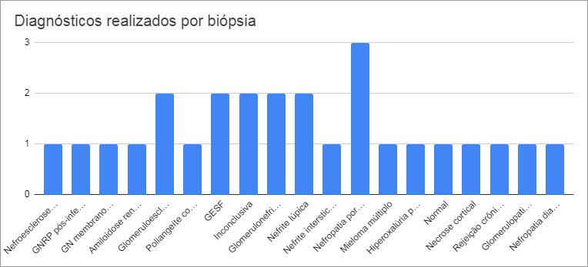
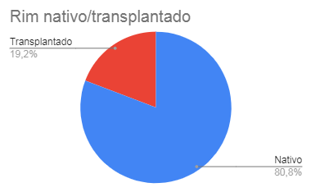
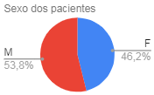
Análise retrospectiva das biópsias renais realizadas no período de janeiro de 2019 a julho de 2021 no Hospital Universitário do Oeste do Paraná (HUOP)
Bianca Arnone Lopes Medina¹; Rubia Bethania Biela Boaretto²; Andressa Caroline Kuzma ¹; Karen Mariano de Alencar Pressuto³;
1- Discente da Universidade Estadual do Oeste do Paraná – UNIOESTE; 2- Docente da Universidade do Oeste do Paraná. 3- Residente de Clínica Médica da Universidade Estadual do Oeste do Paraná;
Introdução/Fundamentos
No que diz respeito aos desfechos, 76,92 % mantém seguimento ambulatorial, 15,38% perderam seguimento e 7,69% dos pacientes foram a óbito.
A biópsia renal é o exame padrão ouro para o diagnóstico das doenças glomerulares, e contribui para auxiliar na definição do tratamento e prognóstico das mesmas.
Objetivos
Determinar o perfil das glomerulopatias dos pacientes submetidos à biópsia renal em um hospital terciário.
Métodos
Análise retrospectiva das 26 biópsias renais realizadas no período proposto. Os seguintes dados foram coletados dos prontuários dos pacientes: gênero, idade, rim nativo ou rim transplantado, diagnóstico etiológico e desfecho clínico
Figura 1. Prevalência dos Diagnósticos realizados nas Biópsias Renais
Resultados
No que diz respeito ao gênero, 12 pacientes eram do sexo feminino e 14 do sexo masculino, o que corresponde a uma porcentagem de 46% e 53% respectivamente. Quanto à idade dos pacientes, a idade mínima encontrada foi de 20 anos e a máxima de 70 anos, com uma média de 43 anos. Dessas biópsias, 80,77% foram de rim nativo e 19,23% de rim transplantado. A maior parte das biópsias realizadas foi no ano 2021, correspondendo a 42,31%. Quanto aos resultados encontrados, 3,85% das biópsias não evidenciaram alterações, 7,69% apresentaram resultados inconclusivos, e na maioria, o diagnóstico foi de Nefropatia por IgA (11,54%). Também foram encontrados Glomeruloesclerose Nodular, Glomerulonefrite Membranosa, Glomeruloesclerose Segmentar e Focal, Nefrite Lúpica classe I , correspondendo a 7,69% da amostra cada um desses diagnósticos etiológicos. Quanto aos demais resultados, cada um com 3,69% da amostra, foram encontrados: Glomerulonefrite pós-infecciosa (com crescentes), Glomerulonefrite membranoproliferativa - crioglobulinemia, Amiloidose Renal, Doença do anticorpo antimembrana basal (Goodpasture), Hiperoxalúria primária tipo 1, Nefrite intersticial Aguda, Mieloma Múltiplo, Necrose cortical, Rejeição Aguda do enxerto, Glomerulopatia do transplante, Nefropatia diabética e Nefroesclerose hipertensiva.
Figura 2. Prevalência de Rim nativos/transplantados das biópsias renais.
Figura 3. Prevalência dos sexos nas Biópsias Renais.
Conclusões/Considerações Finais
Este estudo poderá contribuir para melhor conhecimento e manejo das doenças glomerulares mais prevalentes em nossa região.
Referências Bibliográficas
1- FERRAZ, P. R. H. F. et al. Perfil das doenças glomerulares em hospital público do Distrito Federal. Jornal Brasileiro de Nefrologia, Brasília, v. 32, n.3, p. 249-256, set. 2010.
2- FEEHALLY, J. et al. Comprehensive Clinical Nephrology. 6.ed. Elsevier, 2019.
3- Crensiglova, C. et al. Frequência e avaliação clínico histológica das doenças glomerulares em um hospital terciário da região sul do Brasil. Jornal Brasileiro de Nefrologia, Curitiba, v. 38, n. 1, p. 42-48, jan./mar. 2016.

